Slide 1
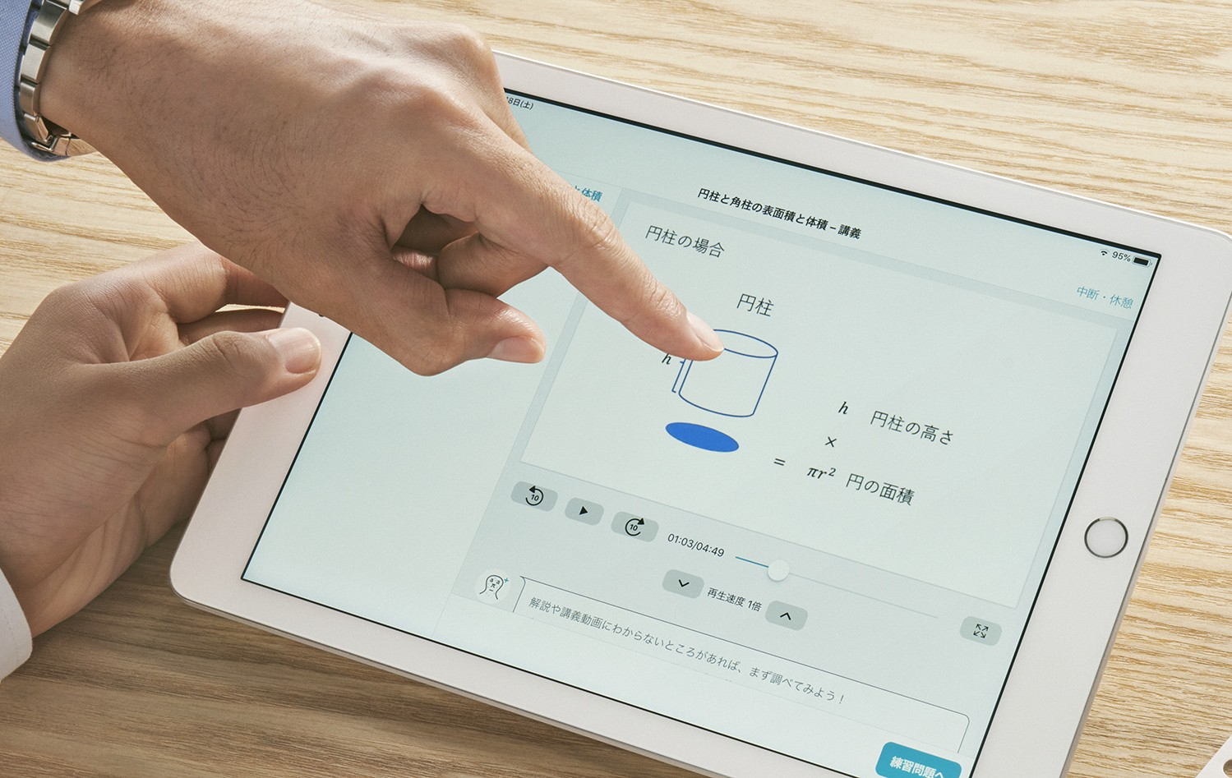
2022年〇月 〇〇塾はパワーアップ！！
授業と で
「分かったつもり」をゼロにし
確実に「テストで解ける」力を身につけます
自分専用AI教材
アタマプラスは、人間では不可能な分析力であなたの気づいてい ない「苦手」を発見し、成績アップに必要な演習・解説動画を組み合わせて提案する“超”オーダーメイドの問題集です。つまずきの根 本原因は、過去の単元の理解不足です。AIで、今まで不可能だっ た 水準で一人ひとりの学習履歴とその習熟度、回答時間などを分 析して「分かったつもり」の単元を特定。克服に向けて一番効果の高い学習をアシストし、効率的に「テストで解ける力」に変えます。
授業で学んだ内容を…
一人ひとりの苦手に合わせた問題で 得点力UP！
過去の単元の復習も先取りも自由自在！
自宅でも通学途中でもどこでもできる！
87
87

Slide 2
atama＋で得点アップしている生徒が沢山います！
18点UP
27点UP
中3生 ダンス部所属
数学を約3か月
中3生 野球部所属
数学を約4か月
数学はどちらかというと得意だったけど、中1の範囲に解けない問題があってそこから復習できた。夏前に自分の知らなかった苦手を克服できて良かった！
難しくて解けない問題があっても、講義や解説がていねいで分かりやすいし、質問もできるからちゃんと解けるようになった。数学が少し得意になった気がする。
87
87
30点UP
40点UP
中1生 吹奏楽部所属
英語を約5か月
中2生 サッカー部所属
数学を約7か月
次から次へと問題が出るから集中できるし、解説や講義動画もとても分かりやすかった。塾で勉強した続きを家でもできるから部活とも両立しやすくて良かった。
毎日部活があって忙しいけど、とりあえずatama＋を開いて少しずつこつこつ勉強した。英語はスマホでやったりも。どこをやるか迷わず勉強できるのが良い
87
87
講座内容
学年 | 科目・時間 | 実施曜日・時間帯 | 月謝
中学生 | atama＋数学 atama＋英語 atama＋理科＆atama＋社会 | 数学 ① ●曜日xx:xx～xx:xx ② ●曜日xx:xx～xx:xx 英語 ① ●曜日xx:xx～xx:xx ② ●曜日xx:xx～xx:xx 理科＆社会 | 1科目：xxx円（税込） 2科目：xxx円（税込）
高校生
【注意事項】 ※ 実施日は、上記よりお選びいただけますが、定員に限りがございますので、希望曜日に御受講できない場合があります。 ※ xxxx
お申し込み用紙
キリトリ
提出締切日 ●月●日（●）
氏名 |  | 学校名
受講科目 | 体験希望日 | 体験希望日
数学
英語
理科
社会
※受講科目は複数選択可

